Slide 1


Socialización:
27 - 02 -2025

Slide 2

RENDICIÓN DE CUENTAS
2024
Responsables:
Ilba Rosa Gómez Barrero (pagadora)
Claudia Patricia Nuñez (contadora)
Esp. Jose Joaquin Rojas Suárez (rector)
Socialización: 27 - 02 -2025

Slide 3


IDENTIFICACIÓN DE LA INSTITUCIÓN
Nombre: Institución Educativa Colegio Integrado Nuestra Señora del Carmen
Rector: Esp. José Joaquín Rojas Suarez
No de Identificación DANNE: 254660000013
Aprobado por resolución: No 007181 del 17 de Noviembre de 2023
NIT:807004165-5
Ubicación: Departamento Norte de Santander
Municipio: Salazar de las Palmas
Zona: Rural
Jornada: Completa
Modalidad: Académica
Niveles: Preescolar, básica y media
Naturaleza: Oficial.

Slide 4
¿QUÉ ES LA RENDICÓN DE CUENTAS?
“La rendición de cuentas es un derecho al diálogo”
La rendición de cuentas es una expresión de control social
que comprende acciones de petición de información y
explicaciones, así como la evaluación de la gestión.

Slide 5
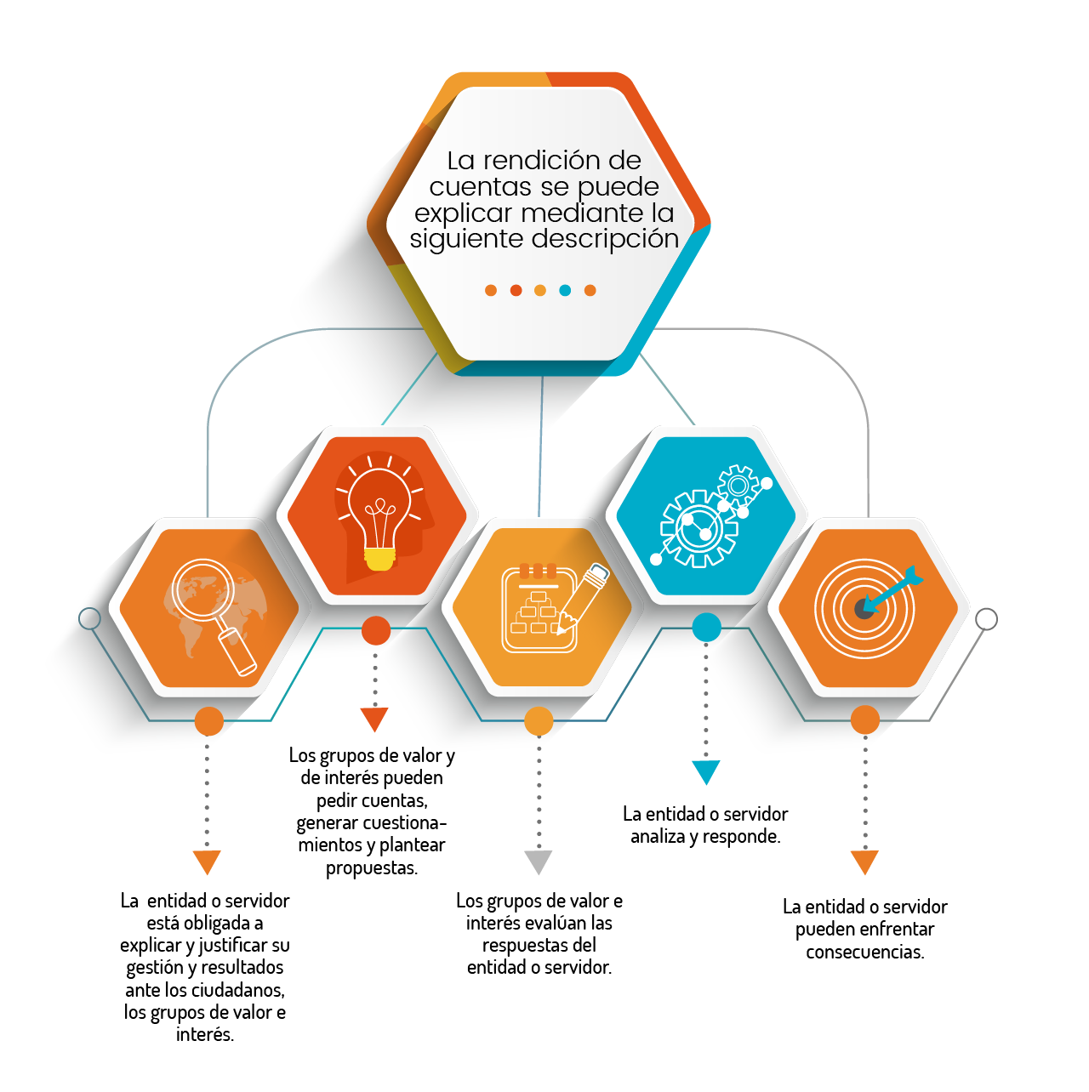
¿ QUÉ SE BUSCA
CON LA RENDICIÓN
DE CUENTAS?

Slide 6
INFORME DE
GESTIÓN
Del 1 de Enero al
31 de Diciembre de 2024
Socialización 27 – 02 - 2025

Slide 7
MODELOS DE GESTIÓN
Recursos de gratuidad
Vigencia: 2024
Nombre Establecimiento: | Institución Educativa Integrada Nuestra Señora del Carmen
Departamento: | Norte de Santander
Municipio: | Salazar de las Palmas
Estado: | Pagado
Recursos asignados: $35.071.465.00

Slide 8
MODELOS DE GESTIÓN
Fondo de servicios educativos
Presupuesto 2024
Proyectado | $ 22.500.000.00
Recibido | $ 35.071.465.00
Diferencia $12.571.465.00

Slide 9
MODELOS DE GESTIÓN
Total de ingresos
CONCEPTO | INGRESOS
Calidad por gratuidad | $ 35.071.465.00
Rendimientos financieros gratuidad | $ 0.00
Superávit recursos propios | $ 53.268.00
Superávit recursos de gratuidad | $ 3.455.645.00
Superávit rendimientos financieros gratuidad | $ 250.790.00
Certificados y constancias recursos propios | $ 0.00
Arrendamientos | $ 0.00
Total presupuesto definitivo $38.831.168.00

Slide 10
MODELOS DE GESTIÓN
Porcentaje de ejecución
Presupuesto egresos
PRESUPUESTO DE EGRESOS |  | % EJECUCIÓN
Presupuesto Definitivo | $ 38.831.168.00 | 75.51%
Ejecutado | $ 29.324.057.00
Saldo por ejecutar: $ 9.507.111.00

Slide 11
MODELOS DE GESTIÓN
Presupuesto egresos
RUBRO | NOMBRE | PRESUPUESTO DEFINITIVO | DEFINITIVAS | PAGOS | SALDO POR EJECUTAR
2.1.2.01.01.003.03.01 | Máquinas para oficina y contabilidad y sus partes y accesorios (RG) | 2,350,000.00 | 2,350,000.00 | 2,350,000.00 | 0
2.1.2.01.01.003.03.02 | Maquinaría de informática y sus partes, piezas y accesorios (RG) | 3,100,000.00 | 3,050,000.00 | 3,050,000.00 | 50,000.00
2.1.2.01.01.003.05.02 | Aparatos transmisores de televisión y radio, televisión, video y cámaras digitales, teléfonos (RG) | 1,650,000.00 | 1,650,000.00 | 1,650,000.00 | 0
2.1.2.01.01.005.02.03.01.01 | Paquetes de software (RG) | 2,500,000.00 | 2,500,000.00 | 2,500,000.00 | 0
2.1.2.02.01.003.04 | Adquisición de bienes (RG) | 5,736,465.00 | 2,714,050.00 | 2,714,050.00 | 22,415.00
2.1.2.02.01.003.05 | Impresos y publicaciones (RG) | 400,000.00 | 0 | 0 | 0
2.1.2.02.02.005.03 | Mantenimiento de Infraestructura educativa (RG) | 8,900,000.00 | 3,800,000.00 | 3,800,000.00 | 0
2.1.2.02.02.007.03 | Gastos bancarios (RG) | 50,000.00 | 0 | 0 | 50,000.00
2.1.2.02.02.008.01 | Contratación de servicios técnicos Profesionales (RG) | 2,600,000.00 | 2,600,000.00 | 2,600,000.00 | 0
2.1.2.02.02.008.04 | Internet (RG) | 2,200,000.00 | 2,160,007.00 | 2,160,007.00 | 39,993.00
TOTAL GASTOS AÑO 2024 | TOTAL GASTOS AÑO 2024 | 38,831,168.00 | 20,824,057.00 | 20,824,057.00 | 9,507,111.00

Slide 12
MODELOS DE GESTIÓN
Recursos del balance
CONCEPTO | CUENTA MAESTRA | CUENTA PAGADORA | CUENTA RECURSOS PROPIOS | SALDO
Cuenta corriente No. 3-5152-000039-6 R. C. | $ 0.00 | $ 0.00 | $ 43,143,00 | $ 43,143.00
Cuenta de ahorro No. 4-5152-200796-4 R. PROPIOS | $.00 | $ 0.00 | $10,203,00 | $ 10,203.00
Cuenta de Ahorro No. 4-5152-300020-0 MAESTRA | $ 18,322, 435.00 | $0.00 | $ 0.00 | $ 18,322,435.00
Cuenta de Ahorro No. 4-5152-300030-8 PAGADORA | $.00 | $ 47.00 | $ 0.00 | $ 47.00
TOTAL, DISPONIBIDADES | $ 18.322.482.00 | $ 47.00 | $ 53,346.00 | $ 18,375,828.00
EXIGIBILIDADES
Recursos de terceros |  |  |  | $0.00
Cuentas * pagar | $.00 |  | $0.00 | $0.00
Otras exigibilidades - RETENCIÓN EN LA FUENTE | $.00 |  | $0.00 | $0.00
Reservas presupuestales | $8.500.000.00 |  |  | $ 8,500,000.00
TOTAL, EXIGIBILIDADES | $ 8,500.000.00 | $ 0.00 | $0.00 | $ 8,500,000.00
SITUACION DE TESORERIA (1-2) | $ 9,822,435.00 | $ 47.00 | $ 53,346.00 | $ 9,875,828.00

Slide 13
Recursos del balance
$ 9.875.815.00

Slide 14
Gracias
Por su atención
Culminación del proceso de rendición de cuentas.
Carmen de Nazareth 27 – 02 - 2025

